Slide 1

SISTEMAS DIGITALES
Prof. Carlos Ávila M. Jr.
2011

Slide 2
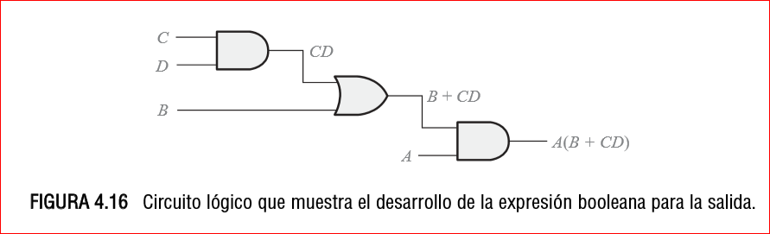
ANÁLISIS BOOLEANO DE LOS CIRCUITOS LÓGICOS
Expresión booleana de un circuito lógico.
Cómo podemos obtener la expresión boolena de este circuito?

Slide 3

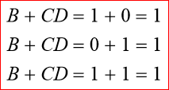
Evaluación de la expresión
Para evaluar la expresión A(B + CD), en primer lugar hallamos los valores de las variables que hacen que la expresión sea igual a 1, utilizando las reglas de la suma y la multiplicación booleanas. En este caso, la expresión es igual a 1 sólo si A = 1 y B + CD = 1, ya que:
Ahora hay que determinar cuándo el término B + CD es igual a 1. El término B + CD = 1 si B = 1 o C = 1 o si ambas variables son igual a 1, ya que:
El término CD = 1 sólo si C = 1 y D = 1.
Resumiendo, la expresión A (B + CD) = 1 cuando A= 1 y B = 1, independientemente de los valores de C y D, o cuando A = 1 y C = 1 o cuando A = 1 y C = 1 y D = 1, independientemente del valor de B. La expresión A (B + CD) = 0 para todas las restantes combinaciones de valores de las variables.

Slide 4
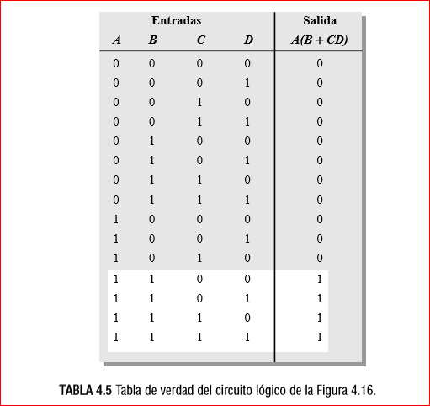
Representación de una tabla de verdad

Slide 5
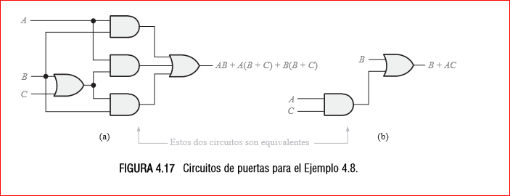
SIMPLIFICACIÓN MEDIANTE EL ÁLGEBRA DE BOOLE
Ejemplo 4.8.
AB + A(B + C) + B(B + C)
Realizar un circuito de la expresion y obtenga el circuito resultante?

Slide 6






Ejemplo 4.9 ver hoja de ejercicios
1. Ejemplo 4.9
Ejemplo 4.10
2.
Ejemplo 4.11
3.

Slide 7
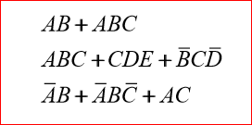
FORMAS ESTÁNDAR DE LAS EXPRESIONES BOOLEANAS
Todas las expresiones booleanas, independientemente de su forma, pueden convertirse en cualquiera de las dos formas estándar: Suma de productos o Producto de sumas. La estandarización posibilita que la evaluación, simplificación e implementación de las expresiones booleanas sea mucho más sistemática y sencilla.
Suma de productos
Cuando dos o más productos se suman mediante la adición booleana, la expresión resultante se denomina suma de productos (SOP, Sum Of Products). Algunos ejemplos son:

Slide 8



Una suma de productos puede contener también términos de una única variable como en
Si volvemos a los ejemplos de simplificación de la sección anterior, puede observarse que cada término de la expresión resultante era o un producto aislado o una suma de productos.
En una expresión con formato de suma de productos, una barra no puede extenderse sobre más de una variable; sin embargo, más de una variable puede tener una barra encima. Por ejemplo, una suma de productos puede contener el término pero no el término

Slide 9


Dominio de una expresión
El dominio de una expresión booleana es el conjunto de variables contenido en la expresión bien en su forma complementada o no complementada. Por ejemplo, el dominio de la expresión es el conjunto de variables A, B, C y el dominio de la expresión es el conjunto de variables A, B, C, D, E.

Slide 10
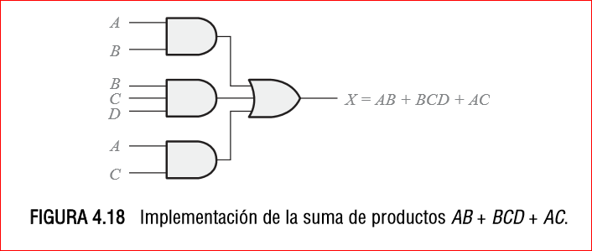
Implementación AND/OR de una suma de productos.
La implementación de una suma de productos simplemente requiere aplicar la operación OR a las salidas de dos o más puertas AND. Una operación AND da lugar a un producto, y la adición de dos o más productos se realiza mediante puertas OR. Por tanto, una expresión suma de productos puede implementarse mediante un circuito lógico AND-OR en el que las salidas de las puertas AND, cuyo número es igual al de productos que contenga la expresión, son las entradas de una puerta OR, como se muestra en la Figura 4.18 para la expresión AB + BCD + AC. La salida X de la puerta OR es igual a la suma de productos.

Slide 11
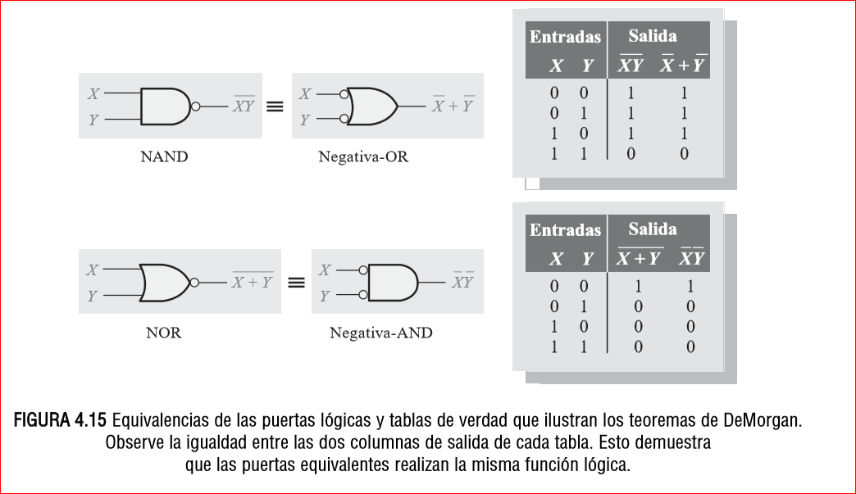

Slide 12
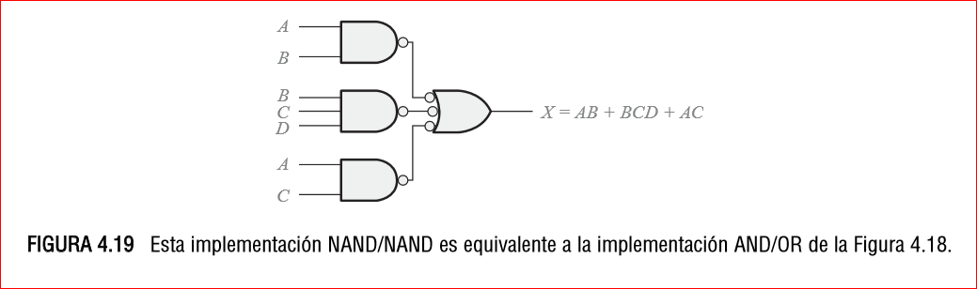
Implementación NAND/NAND de una suma de productos
Se pueden emplear puertas NAND para implementar una expresión suma de productos. Utilizando sólo puertas NAND se puede obtener una función AND/OR, como se ilustra en la Figura 4.19. El primer nivel de puertas NAND alimenta las entradas de una puerta NAND que actúa como una puerta negativa-OR. Las inversiones de la puerta NAND y las puertas negativa-OR se cancelan y dan como resultado un circuito AND/OR.

Slide 13

Conversión de una expresión general a formato suma de productos
Cualquier expresión lógica puede ser transformada a una expresión suma de productos aplicando el álgebra de Boole. Por ejemplo, la expresión A(B+CD) puede convertirse en una suma de productos aplicando la ley distributiva:

Slide 14
Ejemplo 4.12
Convertir cada una de las siguientes expresiones booleanas a su forma suma de productos:

Slide 15


Forma estándar de la suma de productos
Hasta ahora, hemos estado viendo sumas de productos en las que algunos de los términos no contenían todas las variables del dominio de la expresión. Por ejemplo, la expresión tiene un dominio formado por las variables A, B, C y D. Sin embargo, el conjunto completo de variables del dominio no está representado en los dos primeros términos de la expresión; es decir, faltan D o en el primer término y C o en el segundo.
Una suma de productos estándar es aquella en la que todas las variables del dominio aparecen en cada uno de los términos de la expresión. Por ejemplo, es una expresión suma de productos estándar. La expresión suma de productos estándar es importante en la construcción de tablas de verdad y en el método de simplificación de los mapas de Karnaugh. Cualquier expresión suma de productos no estándar (que denominaremos simplemente suma de productos) puede convertirse al formato estándar utilizando el álgebra de Boole.

Slide 16

Conversión de una forma de producto a su forma estandar
Cada término producto de una suma de productos que no contenga todas las variables del dominio puede ampliarse a su forma estándar de manera que incluya todas las variables del dominio y sus complementos. Como se muestra en los siguientes pasos, una suma de productos no estándar se convierte a su forma estándar utilizando la regla 6 de la Tabla 4.1: la suma de una variable y su complemento es igual a 1.
Paso 1. Multiplicar cada término producto no estándar por un término formado por la suma de la variable que falta y su complemento. Con esto se obtienen dos términos producto. Como se sabe, se puede multiplicar por 1 cualquier expresión sin que se altere su valor.
Paso 2. Repetir el paso 1 hasta que todos los términos de la expresión contengan todas las variables o sus complementos del dominio. Al convertir cada producto a su forma estándar, el número de términos producto se duplica por cada variable que falta, como muestra el Ejemplo 4.13.

Slide 17

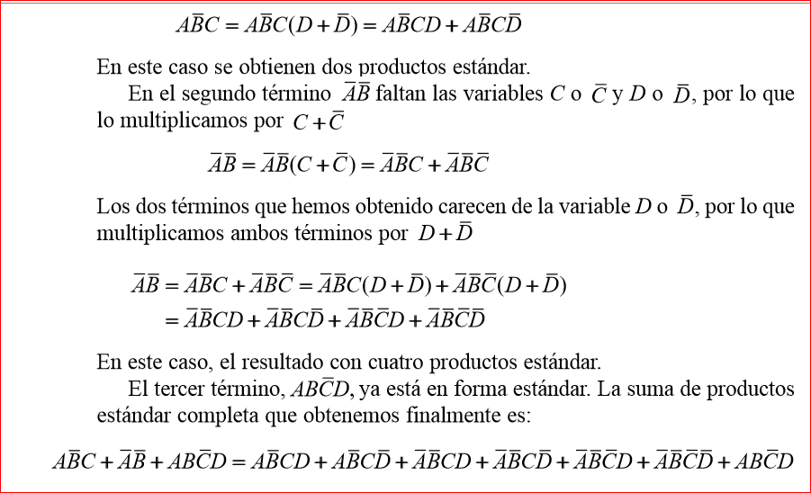
EJEMPLO 4.13
Convertir la siguiente expresión booleana al formato suma de productos estándar:

Slide 18


Representación binaria de un término producto estándar
Un término producto estándar es igual a 1 sólo para una combinación de los valores de las variables. Por ejemplo, el término producto es igual a 1 cuando A= 1, B =0, C =1, D = 0, como se muestra a continuación y es igual a 0 para todas las restantes combinaciones de valores de las variables.
En este caso, el término producto tiene un valor binario de 1010 (diez en decimal).
Recuerde que un término producto se implementa mediante una puerta AND cuya salida es 1 si y sólo si cada una de sus entradas está a 1. Para generar el complemento de las variables cuando es necesario se utilizan inversores.
Una expresión suma de productos es igual a 1 si y sólo si uno o más de los términos productos que forman la expresión es igual a 1.

Slide 19
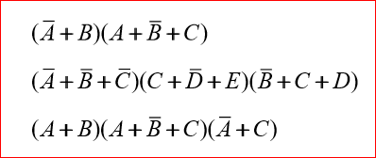

Producto de sumas
Cuando dos o más términos suma se multiplican, la expresión resultante es un producto de sumas (POS, Product Of Sums). Algunos ejemplos son:
Un producto de sumas puede contener el término

Slide 20
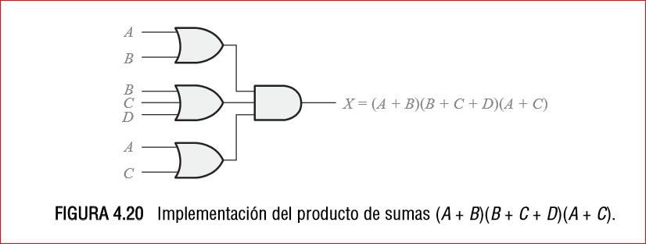
Implementación de un producto de suma
La implementación de un producto de sumas requiere simplemente la aplicación de la operación AND a las salidas de dos o más puertas OR.

Slide 21


Forma estándar del producto de sumas
Por ejemplo, la expresión:
Observe que el conjunto completo de variables del dominio no está representado en los dos primeros términos de la expresión; es decir, faltan D o en el primer término y C o en el segundo término.
Un producto de sumas estándar es aquel en el que todas las variables del dominio o sus complementos aparecen en cada uno de los términos de la expresión. Por ejemplo, es un producto de sumas estándar. Cualquier producto de sumas no estándar (que denominaremos simplemente producto de sumas) puede convertirse a su forma estándar mediante el álgebra de Boole.

Slide 22

Conversión de un producto de sumas a su forma estándar
Un producto de sumas no estándar se convierte a su formato estándar utilizando la regla booleana número 8 de la Tabla 4.1 que establece que una variable multiplicada por su complemento es igual a 0.
Paso 1. Añadir a cada término suma no estándar un término formado por la variable que falta y su complemento. Esto da lugar a la aparición de dos términos suma. Como ya sabemos, se puede sumar 0 a cualquier cosa sin que se altere su valor.
Paso 2. Aplicar la regla 12 de la Tabla 4.1: A + BC = (A+ B)(A + C).
Paso 3. Repetir el paso 1 hasta que todos los términos suma resultantes contengan todas las variables del dominio en su forma complementada o no complementada.

Slide 23

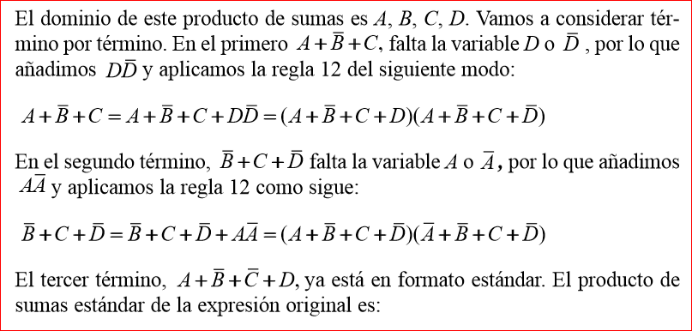

EJemplo 4.15
Convertir la siguiente expresión booleana a formato producto de sumas:

Slide 24
EXPRESIONES BOOLEANAS Y TABLAS DE VERDAD
Todas las expresiones booleanas pueden convertirse fácilmente en tablas de verdad utilizando los valores binarios de cada término de la expresión. La tabla de verdad es una forma muy común, en un formato muy conciso, de expresar el funcionamiento lógico de un circuito. Además, las expresiones suma de productos y producto de sumas pueden determinarse mediante las tablas de verdad.

Slide 25

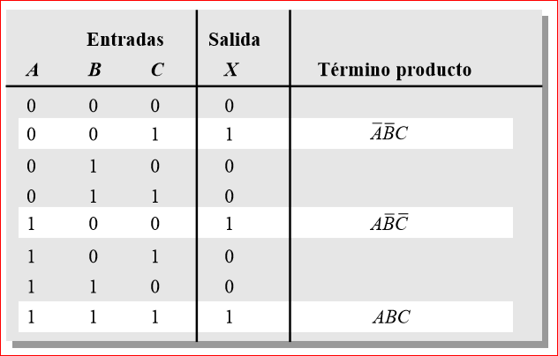
Conversión de una suma de productos a tabla de verdad
EJEMPLO 4.18: Desarrollar una tabla de verdad para la expresión suma de productos estándar

Slide 26
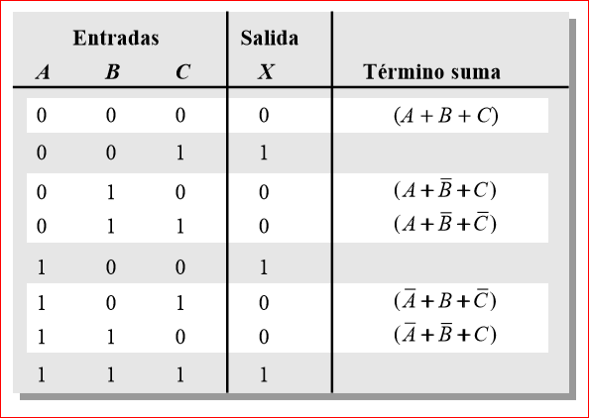
Conversión de una suma de productos a tabla de verdad
EJEMPLO 4.19

Slide 27
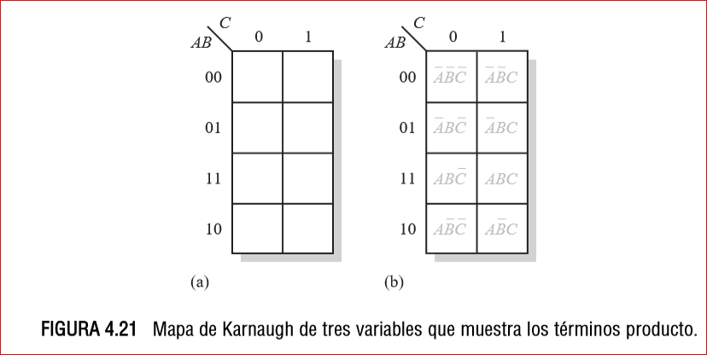
MAPAS DE KARNAUGH
Un mapa de Karnaugh proporciona un método sistemático de simplificación de expresiones booleanas y, si se aplica adecuadamente, genera las expresiones suma de productos y producto de sumas más simples posibles, conocidas como expresiones mínimas.
Mapa de Karnaugh de tres variables

Slide 28
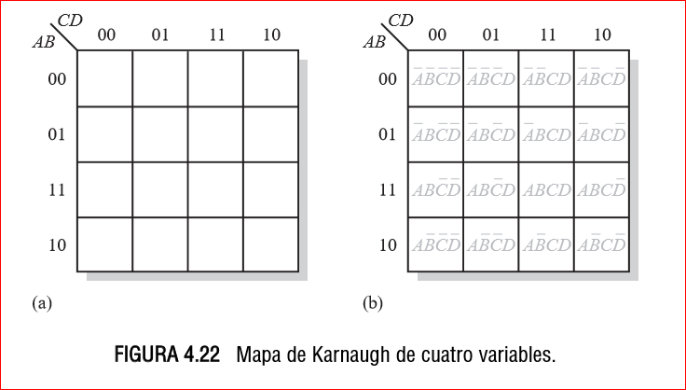
Mapa de Karnaugh de cuatro variables

Slide 29
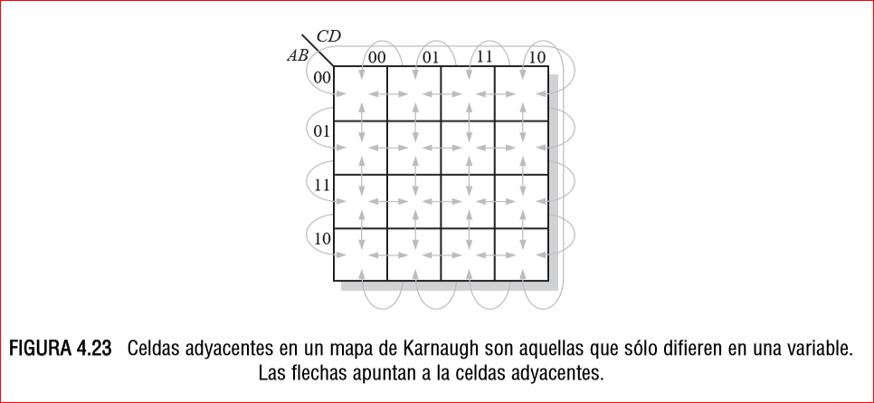
Adyacencia de celdas
Físicamente, cada celda es adyacente a las celdas que están situadas inmediatas a ella por cualquiera de sus cuatro lados. Un celda no es adyacente a aquellas celdas que tocan diagonalmente alguna de sus esquinas. Además, las celdas de la fila superior son adyacentes a las de la fila inferior y las celdas de la columna izquierda son adyacentes a las situadas en la columna de la derecha. Esto se denomina adyacencia
cíclica, ya que podemos pensar que el mapa de Karnaugh se dobla de forma que se toquen los extremos superior e inferior como si fuera un cilindro o los extremos de la derecha e izquierda para formar la misma figura.

Slide 30
MINIMIZACIÓN DE UNA SUMA DE PRODUCTOS MEDIANTE EL MAPA DE KARNAUGH

Slide 31
Simplificación de una suma de productos mediante el mapa de Karnaugh
Agrupación de unos . Podemos agrupar los unos del mapa de Karnaugh de acuerdo con las reglas siguientes, rodeando las celdas adyacentes que contengan unos. La finalidad es maximizar el tamaño de los grupos y minimizar el número de estos grupos.
1. Un grupo tiene que contener 1, 2, 4, 8 ó 16 celdas, valores que se corresponden con las potencias de 2. En el caso de un mapa de Karnaugh de 3 variables, el grupo máximo puede contener 2³ = 8 celdas.
2. Cada celda de un grupo tiene que ser adyacente a una o más celdas del mismo grupo, pero no todas las celdas del grupo tienen que ser adyacentes entre sí.
3. Incluir siempre en cada grupo el mayor número posible de 1s de acuerdo a la regla número 1.
4. Cada 1 del mapa tiene que estar incluido en al menos un grupo. Los 1s que ya pertenezcan a un grupo pueden estar incluidos en otro, siempre que los grupos que se solapen contengan 1s no comunes.

Slide 32
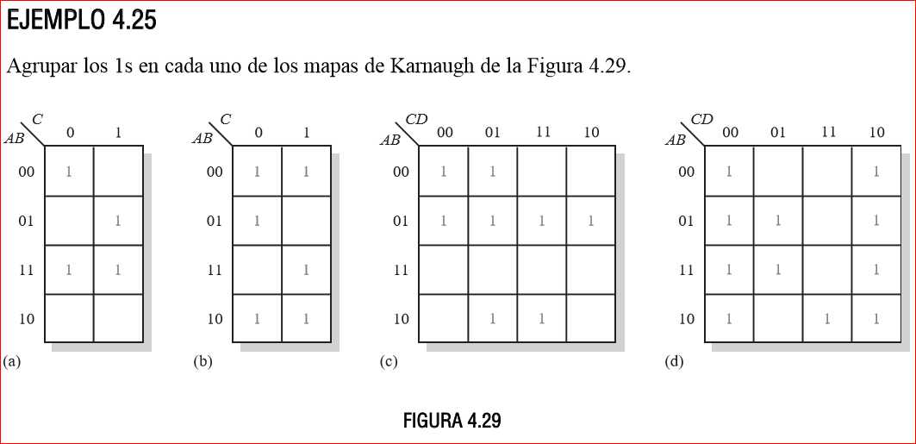

Slide 33
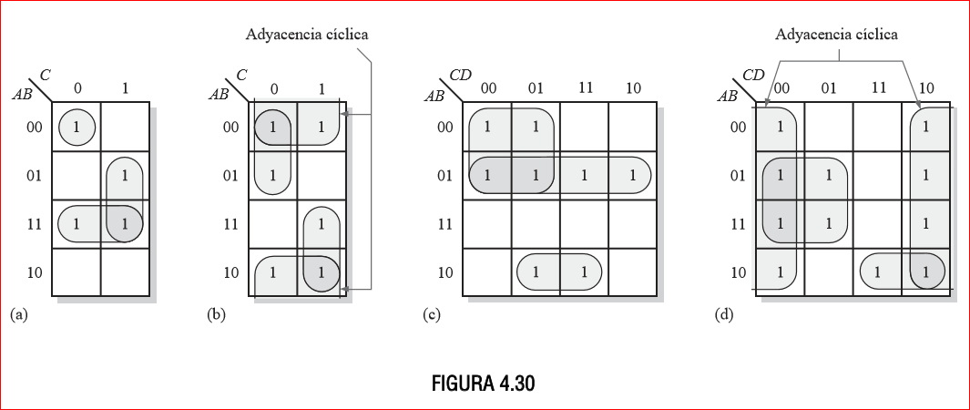

Slide 34
Determinación de la expresión suma de producto mínima a partir del mapa de Karnaugh
Cuando todos los 1s que representan los términos productos estándar de una expresión se han trasladado al mapa y se han agrupado adecuadamente, comienza el proceso de obtención de la suma de productos mínima. Para encontrar los términos mínimos y la expresión suma de productos mínima se aplican las siguientes reglas:
1. Agrupar las celdas que contienen 1s. Cada grupo de celdas que contiene 1s da lugar a un término producto compuesto por todas las variables que aparecen en el grupo en sólo una forma (no complementada o complementada). Las variables que aparecen complementadas y sin complementar dentro del mismo grupo se eliminan. Aéstas se les denomina variables contradictorias

Slide 35
2. Determinar la operación producto mínima para cada grupo. (a) Para un mapa de 3 variables: (1)Un grupo formado por 1 celda da lugar a un término producto de 3 variables. (2)Un grupo formado por 2 celdas da lugar a un término producto de 2 variables. (3)Un grupo formado por 4 celdas da lugar a un término de 1 variable. (4)Un grupo formado por 8 celdas indica que la expresión vale 1.
(b) Para un mapa de 4 variables: (1)Un grupo formado por 1 celda da lugar a un término producto de 4 variables. (2)Un grupo formado por 2 celdas da lugar a un término producto de 3 variables. (3)Un grupo formado por 4 celdas da lugar a un término producto de 2 variables. (4)Un grupo formado por 8 celdas da lugar a un término de 1 variable. (5)Un grupo formado por 16 celdas indica que la expresión vale 1.
3. Cuando se han obtenido todos los términos producto mínimos a partir del mapa de Karnaugh, se suman para obtener la expresión suma de productos mínima.

Slide 36
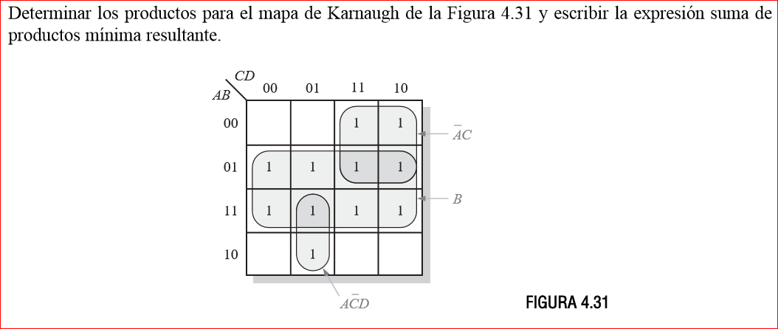
Ejemplo 4.26

Slide 37



Se eliminan las variables que aparecen complementadas y no complementadas en un mismo grupo. En la Figura 4.31, el producto para el grupo de 8 celdas es B, ya que las celdas de dicho grupo contienen las variables
que se eliminan. El grupo de 4 celdas contiene las variables quedando las variables y C, que forman el término producto El grupo de 2 celdas contiene B y , quedando las variables A, y D que forman el término producto Observe cómo se utiliza el solapamiento para maximizar el tamaño de los grupos. La suma de productos mínima resultantes es la suma de estos términos producto:

Slide 38
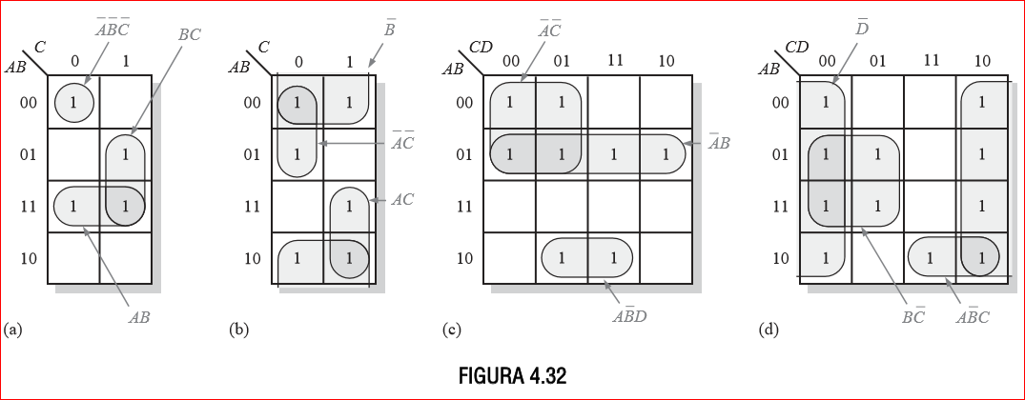
Ejemplo 4.27
Determinar los productos para cada uno de los mapas de Karnaugh de la Figura 4.32 y escribir las correspondientes expresiones suma de productos mínima resultante.

Slide 39

solución

Slide 40

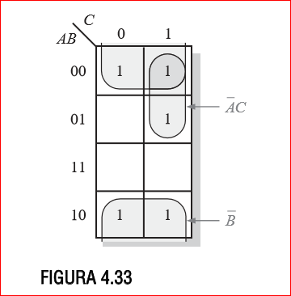
Ejemplo 4.28
Utilizar un mapa de Karnaugh para minimizar la siguiente expresión suma de productos estándar:
Los valores binarios de la expresión son: 101 + 011 + 011 + 000 + 100 La suma de productos estándar se pasa al mapa y las celdas se agrupan como se muestra en la Figura 4.33.

